Slide 1
Проектирование портфеля образовательных программ университета для опережающей подготовки кадров
Скиба М.А.
НЦРВО
Проектный офис Мамандығым- Болашағым

Slide 2
Образовательные программы
Будущее
Эксперты
Каким будет наше общество, наше государство?
Какие проблемы возникнут?
Какие люди смогут решить эти проблемы?
Каким образом мы можем их подготовить к решению проблем?
Форсайт
Стейкхолдеры
Региональные
потребности

Slide 3
Статистика ОП
8399 образовательных программ внесено в Реестр
690 являются инновационными, из них
511 по программам бакалавриата,
142 по программам магистратуры,
36 по программам докторантуры.
631 ИОП разработана на основе профессиональных стандартов.
32 ИОП являются двудипломными
36 – совместными.
902 образовательные программы - на основе Атласа
479 ОП бакалавриата - 53,1%,
283 ОП магистратуры (31,4%),
100 ОП докторантуры (11%),
прочие виды программ в совокупности составляют 4,2%.
На 30 ноября 2024 г

Slide 4
ИОП бакалавриата:
Казахский национальный исследовательский технический университет им. К.И.Сатпаева: Инновационное производство строительных материалов, Предиктивные технологии и диагностика машин, Цифровая энергетика
Евразийский национальный университет им. Л.Н.Гумилева: Криптология, Медиаискусство, Энергоэффективное проектирование зданий и сооружений
Торайгыров университет: Теплоэнергетика и устойчивое развитие, Предиктивная диагностика и эксплуатация технологического оборудования, Блокчейн - инженерия, Цифровые финансы, Металлургия и рециклинг, Технологическая нутрициология и пищевая инженерия, Биология и кинезиология, Химическая технология открытия энергоносителей, продуктов нефтехимии и полимеров
Медицинский университет Караганды: IT-медицина
Астанинский ИТ-университет: Большие данные в здравоохранении
Атырауский университет имени Х.Досмухамедова: Эргопедагогика, История и сознание
Северо-Казахстанский университет им.М.Козыбаева: Наука о здоровье растений
Казахский национальный университет им.Аль-Фараби: Природно-техногенные риски
Карагандинский технический университет имени Абылкаса Сагинова: IT-медицина, Цифровая аэрофотосъемка
Восточно-Казахстанский университет имени Сарсена Аманжолова: Цифровая педагогика, Гидроэкология, менеджмент и трансграничная водная безопасность

Slide 5
Тренды Атласа в разработке ОП

Slide 6
Цели ОП

Slide 7
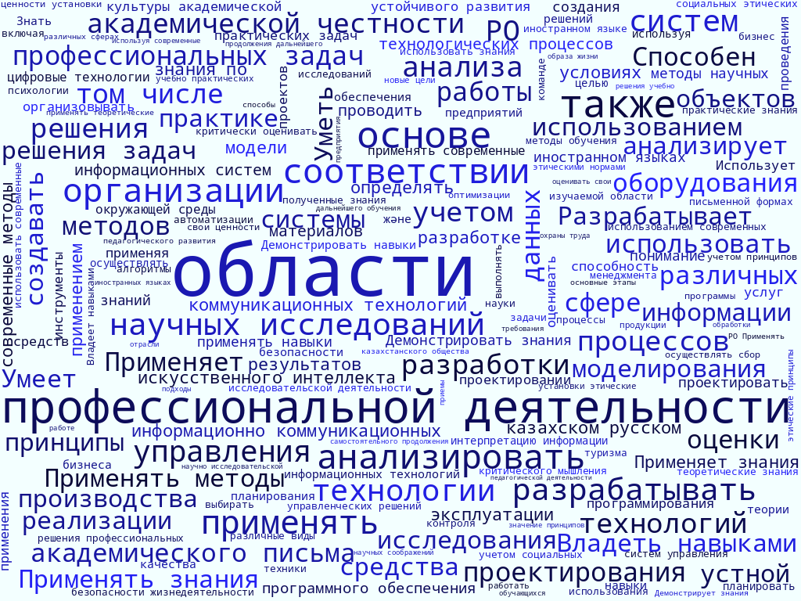
Результаты обучения

Slide 8
ГМК
ОВПО разработали 58 ОП, которые имеют ссылки на 81 новую профессию из Атласа ГМК. Еще 16 ОП 16 раз ссылаются на трансформирующиеся профессии. Таким образом, общее количество ОП по Атласу ГМК с учетом новых и трансформирующихся профессий составляет 74 ОП. Дополнительно справочная информация приведена в таблице 4.
Наибольшей популярностью при разработке ОП пользуются следующие профессии:
• Эко-аналитик 8 ОП
• Рециклинг-технолог 7 ОП
• Инженер по развитию человеческого капитала 6 ОП
• Инженер по надежности 6 ОП
• Специалист щадящей металлургии 6 ОП
• Супервайзер по ремонту и модернизации оборудования 5 ОП
• Аналитик-технолог 4 ОП

Slide 9
ТУРИЗМ
42 образовательные программы, разработанные на основе Атласа новых профессий и компетенций для туристской отрасли 82 раза содержат ссылки на новые профессии туристской сферы и 4 на трансформирующиеся профессии.
К популярным новым профессиям относятся: Бренд-менеджер туристских дестинации – 15 ОП,
Инновационный менеджер (в гостиничном бизнесе)- 12,
Менеджер экологического туризма - 11 ОП,
Менеджер этнотуризма - 10 ОП,
Интернет-менеджер по продвижению туристских продуктов – 10 ОП,
Менеджер безопасного туризма – 6 ОП.
Проектировщик туристско-рекреационных зон – 5,
Менеджер агротуризма – 5 ОП.

Slide 10
ИТ
На основе Атласа новых профессий и компетенций сфере ИТ разработаны 153, в которых 214 раза ссылаются на новые профессии и 18 раз на трансформирующиеся профессии.
К популярным новым профессиям относятся Разработчик универсального ИИ - 23 ОП,
Проектировщик искусственных нейронных сетей - 18 ОП,
DEVOPS инженер – 16,
IOT-специалист – 12,
Product manager - 12,
Инженер-разработчик искусственных нейронных сетей - 11 ОП,
Технолог ИИ – 8 ОП,
Архитектор ИТ-экосистем – 8,
Блокчейн-технолог – 7ОП,
Разработчик, инженер конструктор VR,AR,MR – 7 ОП,
R&D-manager – 7 ОП,
Тьютор цифрового развития (talent manager) – 7 ОП.

Slide 11
Нефть и газ
По новым профессиям разработаны 54 образовательных программ. Они содержат 104 ссылки на новые профессии, ссылки на трансформирующиеся профессии отсутствуют.
К популярным новым профессиям относятся:
• Инженер-дизайнер по созданию цифровых двойников месторождений 7 ОП
• Химик по композитным материалам 8 ОП
• Инновационный технолог 9 ОП
• Технолог химического инжиниринга 16 ОП
• Инженер-нанотехнолог 10 ОП

Slide 12
Отрасли Алматы
Креативные индустрии и сектор искусства, развлечения и отдыха
IT, информации и связи
Индустрия сервиса и гостеприимства
Транспорт и логистика
Образование

Slide 13
Креативные индустрии и сектор искусства, развлечения и отдыха
Цифровизация и онлайн-присутствие
Виртуальная и дополненная реальность:
Ускорение цифровизации через мобильные приложения
Персонализация контента
Интерактивность и участие
Цифровые инструменты для творчества
Экологическая устойчивость
Многоканальные формы
Трансмедийность
Глобализация и кросскультурное взаимодействие
Обновление классических форм
Алматы (Казахстан) – Музыка

Slide 14
Профессии будущего IT, информации и связи
1. Специалист по цифровой инженерии Специалист, который занимается созданием цифровых двойников, то есть виртуальных моделей реальных объектов и процессов. Цифровые двойники используются в различных сферах, таких как промышленность, здравоохранение, транспорт и другие. Потребитель продукта: предприятия и организации, которые используют цифровые двойники для повышения эффективности и производительности. Необходимые навыки: знания в области компьютерного моделирования и анализа, навыки программирования, знания в области искусственного интеллекта, навыки работы с большими данными, навыки работы с виртуальной реальностью и дополненной реальностью. Год появления: 2025
2. Специалист по защите от кибербуллинга. Развитие этой профессии в Казахстане будет способствовать созданию более безопасного и инклюзивного общества. Специалист по защите от кибербуллингом - это специалист, который занимается выявлением и предотвращением кибербуллинга. Потребитель продукта: дети, подростки и взрослые, которые подвергаются кибербуллингу. Необходимые навыки: знания в области психологии, знания в области кибербезопасности, навыки работы с социальными сетями, навыки работы с детьми и подростками. Год появления: 2025

Slide 15
Профессии будущего IT, информации и связи
3. Тренер новых способностей: обучают сотрудников новым навыкам и способностям с использованием VR. Необходимые навыки: IT педагогика коучинг. Год появления: 2025
4. Специалист по метавселенной Потребитель продукта: пользователи метавселенной, которые хотят создавать и использовать контент, общаться и взаимодействовать друг с другом. Необходимые навыки: Знания в области компьютерного программирования, Знания в области виртуальной реальности и дополненной реальности, Навыки работы с 3D-моделированием, Навыки работы с большими данными Год появления: 2025
5. Тренер AI: обучают и развивают искусственный интеллект, в том числе под инициальные запросы пользователей и работодателей. Необходимые навыки: IT Год появления: 2025

Slide 16
Профессии будущего IT, информации и связи
6. Постановщик задач для ИИ: определяют задачи и цели искусственного интеллекта. Необходимые навыки: IT Год появления: 2027
7. Специалист персональных центров данных: защищает персональные данные и действия в цифровой среде для специалистов и пользователей. Необходимые навыки: IT психология медицина. Год появления: 2027
8. Фактчекинг ИИ: проверяет контекст и контент ИИ на ошибки и фейки Необходимые навыки: IT и право. Год появления: 2027
9. Специалисты по кибербезопасности в виртуальной реальности: отвечают за борьбу с вирусами и обработку информации. Необходимые навыки: IT и право. Год появления: 2028
10. Координатор ИИ: координирует и управляет деятельностью ИИ, следит за корректностью работы систем в процессе эксплуатации. Необходимые навыки: IT менеджмент и право. Год появления: 2028

Slide 17
Профессии будущего IT, информации и связи
11. Менеджер виртуального пространства: управляет развитием и обслуживанием в VR IT. Необходимые навыки: менеджмент и право Год появления: 2029
12. Разработчик программного обеспечения для AR-ателье (AR-Atelier Software Developer) Создает программы и приложения, облегчающие взаимодействие между виртуальными мирами, измерениями и ателье. Необходимые навыки: IT Год появления: 2030
13. Специалист по цифровому здравоохранению - это специалист, который занимается использованием технологий для улучшения качества медицинских услуг. Потребитель продукта: пациенты, врачи, медработники, а также все остальные, кто заинтересован в улучшении качества медицинских услуг. Необходимые навыки: знания в области медицины, информационных технологий и бизнес-аналитики, опыт работы в сфере здравоохранения, креативность и способность к нестандартному мышлению, умение работать в команде Год появление: 2035

Slide 18
Что дальше?

